Slide 1
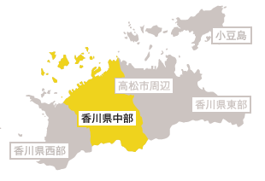
丸亀市・１泊２日コース
丸亀市の主要観光スポットを巡る１泊２日コース。讃岐富士として名高い飯野山にハイキングへ！伝統工芸の丸亀うちわ作りは、工作感覚で気軽に体験できるので人気です。学んで、作って、思いっきり遊ぶ、盛りだくさんのプランです。
1日目
丸亀駅 スタート
▼ （バスにて５分）
丸亀城 城内にある丸亀市立資料館を見学。 城内のガイド案内を希望の場合は要予約
▼ （バスにて１０分）
懐風亭（昼食） 中津万象園内のお食事処にて昼食
▼（バスにて１０分）
うちわの港ミュージアム うちわ製作体験：要予約 所要時間40分～50分
▼（バスにて１０分）
中津万象園・丸亀美術館 中津の海浜に別館として築かれた庭園
▼（バスにて１０分）
まるがめボート ブルーナイター体験・見学
▼ 宿泊施設へ
2日目
宿泊施設 スタート
▼
宮池 飯野山を望むビュースポット。 ダブルダイヤモンド讃岐富士が観賞できます
▼
ダブルダイヤモンド讃岐富士 讃岐富士の山頂から昇る太陽が水面に映り、 ふたつのダイヤモンドのようにきらめく瞬間を鑑賞
▼（バスにて40分）
丸亀市野外活動センター 飯野山トレッキングの登山口
▼（１時間）
飯野山山頂 山頂からは瀬戸大橋が望めます
▼（１時間）
飯野山登山口 時間に余裕をもって下山してください
▼ 丸亀駅へ

Slide 2
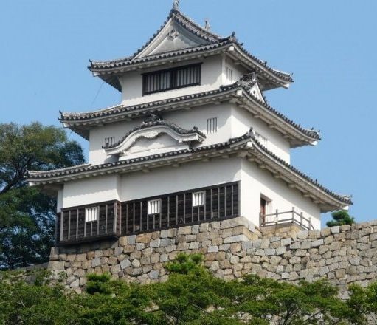
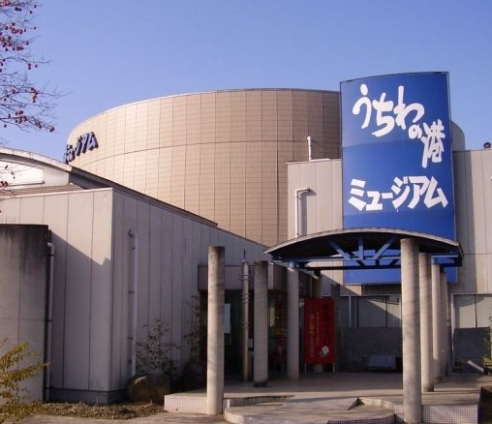
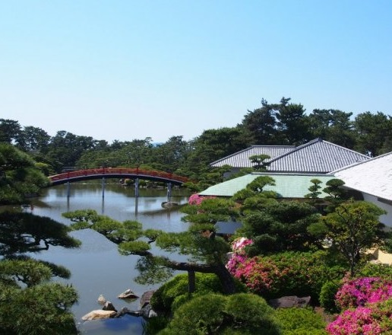
丸亀市・１泊２日コース おすすめ観光スポット
丸亀城
連絡先 0877-24-8816
築城400年を誇る丸亀のシンボル「丸亀城」は、全国に現存する『木造天守十二城』の一つ。内堀から天守にかけて積み重ねられた石垣は、”扇の勾配”と呼ばれる特長的で見事な曲線を描いています。この白亜の三層三階の木造天守は国指定重要文化財に指定されています。
うちわの港ミュージアム
連絡先 0877-24-7055
国の伝統的工芸品に指定されている、丸亀うちわの歴史を伝える博物館。うちわに関する歴史的資料や全国の有名なうちわ、県の伝統的工芸品の一貫張や、讃岐広島の青木石なども展示しています。うちわ貼り体験の実演コーナーでは職人によるうちわ作りの技と工程を見ることができます。また、好みの紙を選んで手作りできるうちわ作り体験は大人気！丁寧な指導で、初めてでもきれいに仕上げることができます。世界で一つだけの「マイうちわ」を作ってみませんか？
中津万象園・丸亀美術館
連絡先 0877-23-6326
1688年、丸亀藩京極二代目藩主により築庭された約15,000坪の池泉回遊式の大名庭園。園内には、フランス・バルビゾン派の絵画を展示している『絵画館』、紀元前2500年頃から13世紀頃までのペルシャ陶器を展示している『陶器館』からなる丸亀美術館があります。
園内にあるお食事処「懐風亭」にて昼食が楽しめます。

Slide 3
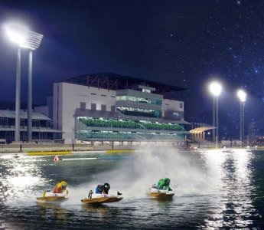
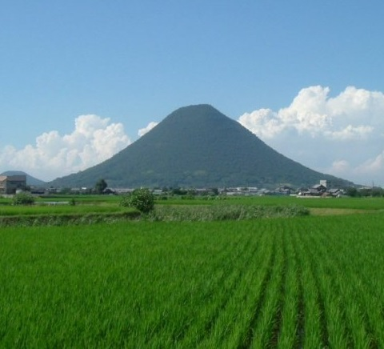
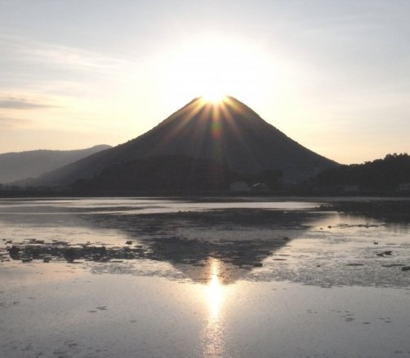
丸亀市・１泊２日コース おすすめ観光スポット
まるがめボート
連絡先 0877-23-5141
「ブルーナイター」の愛称で親しまれている中四国初のナイターレース場。
ビッグレース開催時は家族連れで一日中楽しめるイベントを用意しています。
場内はボートレース場とは思えないほど綺麗でオシャレ。カフェやフードコート、キッズルームやイベントスペースなど施設が充実。イルミネーションスペースの「まるがめ イル・マーレ」は、恋人の聖地サテライトに認定されています。
飯野山
連絡先 丸亀市スポーツ推進課 0877-24-1392
「新日本百名山」のひとつ、飯野山の別名は”讃岐富士”。
その名の通り、なだらかな裾野が美しい山。標高422メートルの小さな”富士山”の、春にはふもとに桃の花のじゅうたんが広がります。山頂から見えるのは、讃岐平野に浮かんでいるようなおにぎり形の山々と、穏やかな瀬戸内海の青い色。片道約1時間で登れる気軽さから、ウォーキングやハイキングに人気の山。”おじょも”と呼ばれる大男によってつくられたという伝説があり、山頂には”おじょもの足跡”とされる巨大な岩が残っています。
ダブルダイヤモンド讃岐富士（飯野山）
富士山」で見られる、〝ダイヤモンド富士〟という自然現象が、香川県讃岐平野のシンボル「讃岐富士」でも見ることができます。
讃岐富士の山頂から昇る太陽が宮池の水面に映り、ふたつのダイヤモンドのようにきらめく瞬間を〝ダブルダイヤモンド讃岐富士〟といいます「。4月中旬と8月下旬の年2回に見られ、県内外から多くの写真愛好家や鑑賞者が訪れています。

